Slide 1
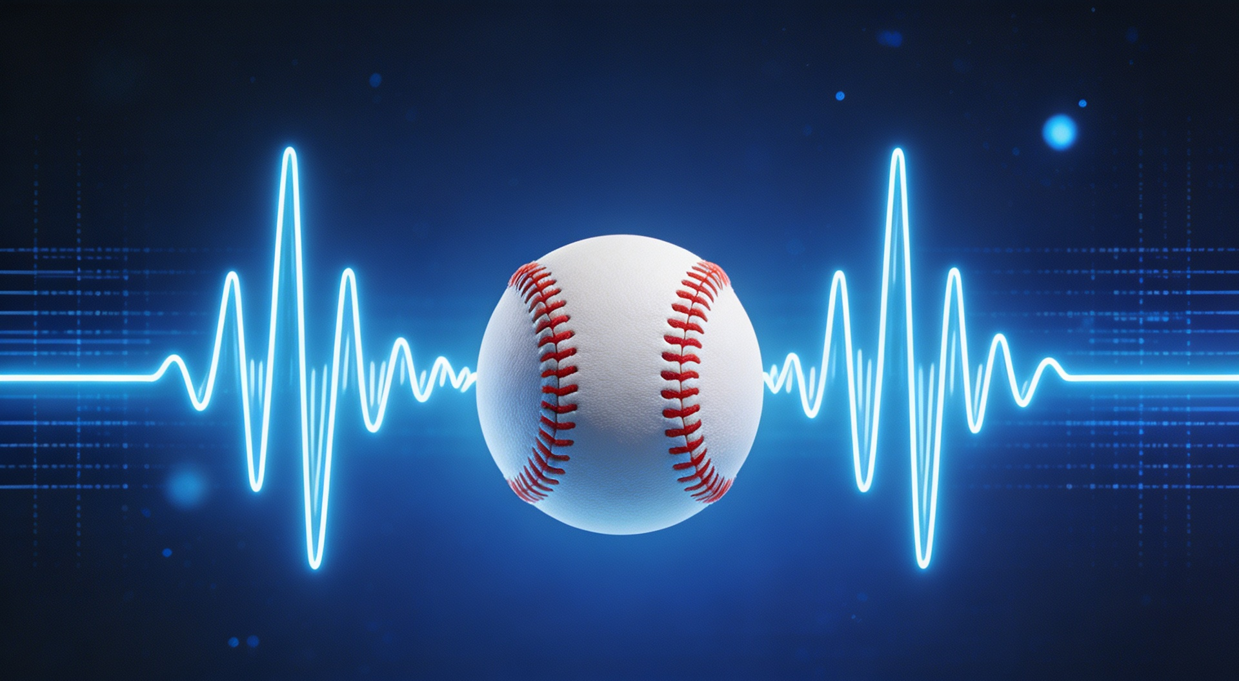

VR棒球项目音效制作工作流全解析
基于 Reaper, FL Studio, Wwise & Unity 的 AI 驱动音频解决方案
沉浸式音频体验
Notes:
大家好，欢迎参加本次分享。今天我将为大家详细解析我们为VR棒球项目打造的一套完整音效制作工作流。这套工作流融合了Reaper、FL Studio、Wwise和Unity等业界领先工具，并创新性地引入了AI技术，旨在为玩家带来极致的沉浸式音频体验。接下来，让我们一起深入了解这个从创作到实现的全过程。

Slide 2







CONTENTS
项目概述与目标
Project Overview & Goals
AI配音技术应用 (RVC & GPT-SoVITS)
AI Voice Technology Application
核心工具链介绍
Core Toolchain Introduction
Wwise与Unity音频集成
Audio Integration with Wwise & Unity
AI驱动的音乐与音效制作
AI-driven Music & Sound Design
工作流总结与展望
Workflow Summary & Future Outlook
Notes:
本次分享将分为六个部分。首先，我们会介绍项目的背景和我们设定的音效制作目标。接着，会详细拆解我们所使用的核心工具链。然后，重点展示AI技术如何赋能音乐、音效和配音制作。之后，我们会讲解如何将制作好的音频通过Wwise集成到Unity引擎中。最后，对整个工作流进行总结并展望未来的发展方向。

Slide 3


项目概述与目标
项目背景：VR棒球项目致力于打造高度真实和沉浸的体育游戏体验。音频作为沉浸感的核心组成部分，需要精准模拟棒球运动中的各种声音，从击球的清脆声响到观众的热烈欢呼，每一个细节都至关重要。
核心目标
拟真体验
动态交互
AI增效
打造高度拟真的棒球音效，包括击球、接球、跑垒、球棒挥动等，让玩家仿佛置身真实球场。
通过动态音频系统，根据玩家的动作和游戏状态实时调整音效，增强交互反馈和游戏节奏感。
利用AI技术（如音乐生成、语音克隆）大幅提升音频制作的效率和质量，快速生成多样化的音频内容。
Notes:
我们的VR棒球项目追求极致的沉浸感，而音频是实现这一目标的关键。我们的核心目标非常明确：首先，通过精准的音效设计，还原真实棒球运动的声音体验；其次，构建一个动态的音频系统，让音效能够实时响应玩家的每一个动作；最后，也是本次分享的重点，我们希望借助AI技术的力量，让音频制作流程更高效、更具创造力。

Slide 4
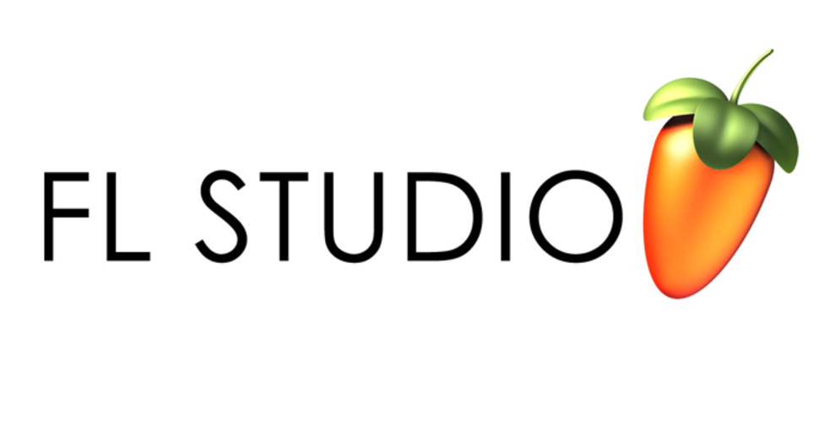




核心工具链总览
音乐创作
音效设计
AI配音
音频引擎
游戏引擎
FL Studio 负责原创编曲，AI工具辅助快速生成场景音乐
Reaper 进行音效录制、编辑、合成与后期处理
利用 RVC 和 GPT-SoVITS 实现高质量角色语音克隆与生成
Wwise 管理资源、触发事件及处理空间音频
Unity 集成音频资源，实现音画完美同步
高效协作 · 全流程覆盖 · 沉浸体验
Notes:
这张图展示了我们整个音效制作工作流所依赖的核心工具链。从左到右，我们首先使用FL Studio和AI工具进行音乐创作；接着在Reaper中进行精细的音效设计和编辑；然后利用RVC和GPT-SoVITS等AI技术制作角色配音；之后，所有的音频资产都会被导入到Wwise中进行管理和交互设计；最后，通过Unity引擎将所有音频元素整合到游戏中，呈现给玩家。这个流程环环相扣，确保了音频制作的高效和最终体验的优质。

Slide 5
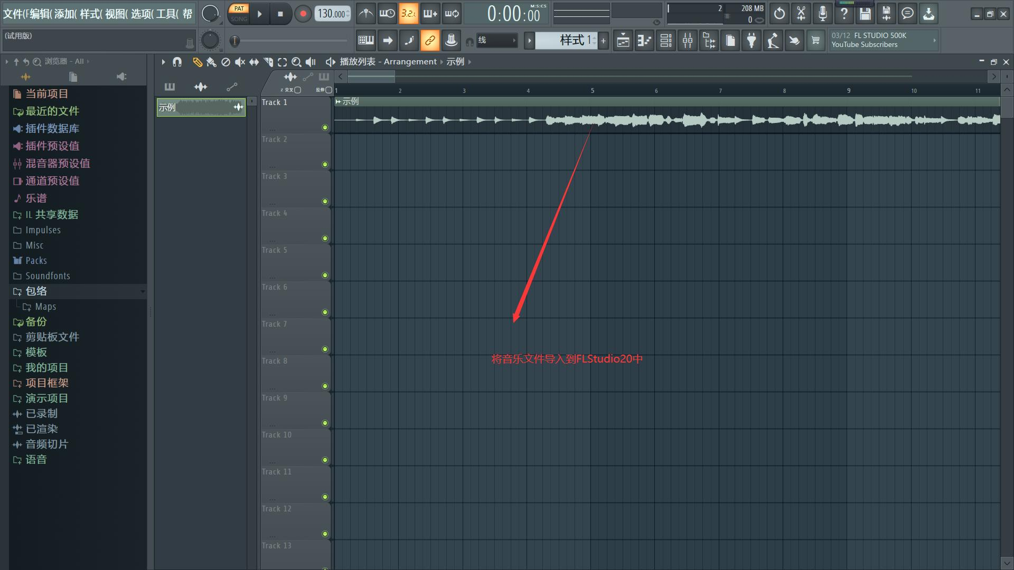


音乐创作：FL Studio与AI音乐生成
FL Studio 传统工作流
AI 音乐生成应用
快速原型制作
基于文字描述快速生成不同风格小样，帮助团队快速确定音乐方向。
场景音乐生成
针对比赛、胜利等特定场景，通过精准Prompt生成适配氛围的背景音乐。
旋律创作：利用钢琴卷帘进行精细的音符编辑与创作
节奏制作：使用步进音序器快速构建打击乐与节奏声部
混音处理：通过专业混音台和效果器插件完成最终润色
风格多样化
轻松驾驭摇滚、轻音乐等多种风格，满足游戏不同情境的听觉需求。
传统制作保障品质，AI技术提升效率，两者结合重塑音乐创作流程
Notes:
在音乐创作环节，我们结合了传统制作与AI辅助。一方面，我们使用FL Studio进行精细的原创编曲，利用其强大的钢琴卷帘和混音功能打造高品质的音乐。另一方面，我们大量运用AI音乐生成工具，特别是在快速生成音乐原型和制作多样化场景音乐方面，AI展现出了巨大的优势，大大提升了我们的创作效率。

Slide 6
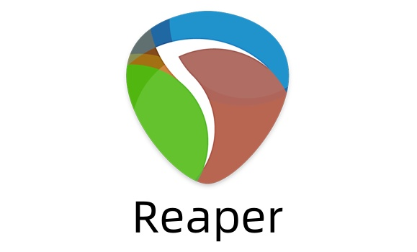


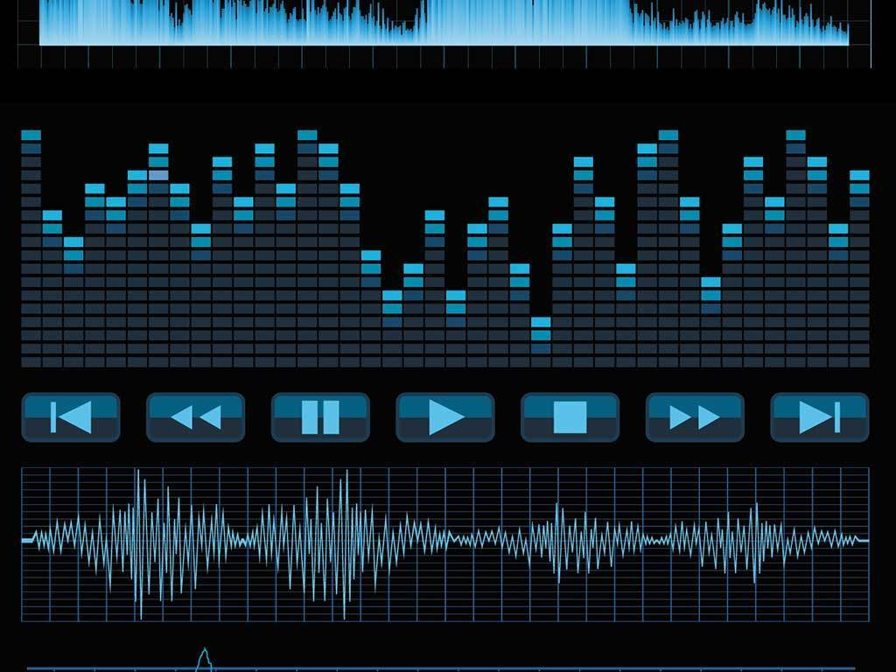






音效设计：Reaper的强大编辑能力
▍核心应用能力
无限多轨编辑
支持无限音轨，轻松实现复杂音效的分层设计与精细编辑。
高效批量处理
批量转换格式、调整增益，大幅提升素材处理效率。
海量插件兼容
完美支持VST、AU等插件，拓展音效设计的无限可能。
无缝对接Wwise
通过ReaWwise插件，实现音效从编辑到游戏引擎的高效流转。
▍标准制作流程
Reaper 工作界面与波形编辑示意
素材采集
拟音/录音/库素材
编辑处理
降噪/剪辑/拼接
效果设计
EQ/压缩/混响/失真
导出整合
格式转换/导入Wwise
Notes:
音效设计是游戏音频的灵魂，而Reaper是我们完成这项工作的核心工具。它的多轨编辑能力、强大的批量处理功能以及对海量插件的支持，让我们能够高效、高质量地完成从素材采集到最终效果设计的全流程。特别是与Wwise的协同工作流，极大地简化了音效从制作到集成的过程，是我们工作流中不可或缺的一环。

Slide 7
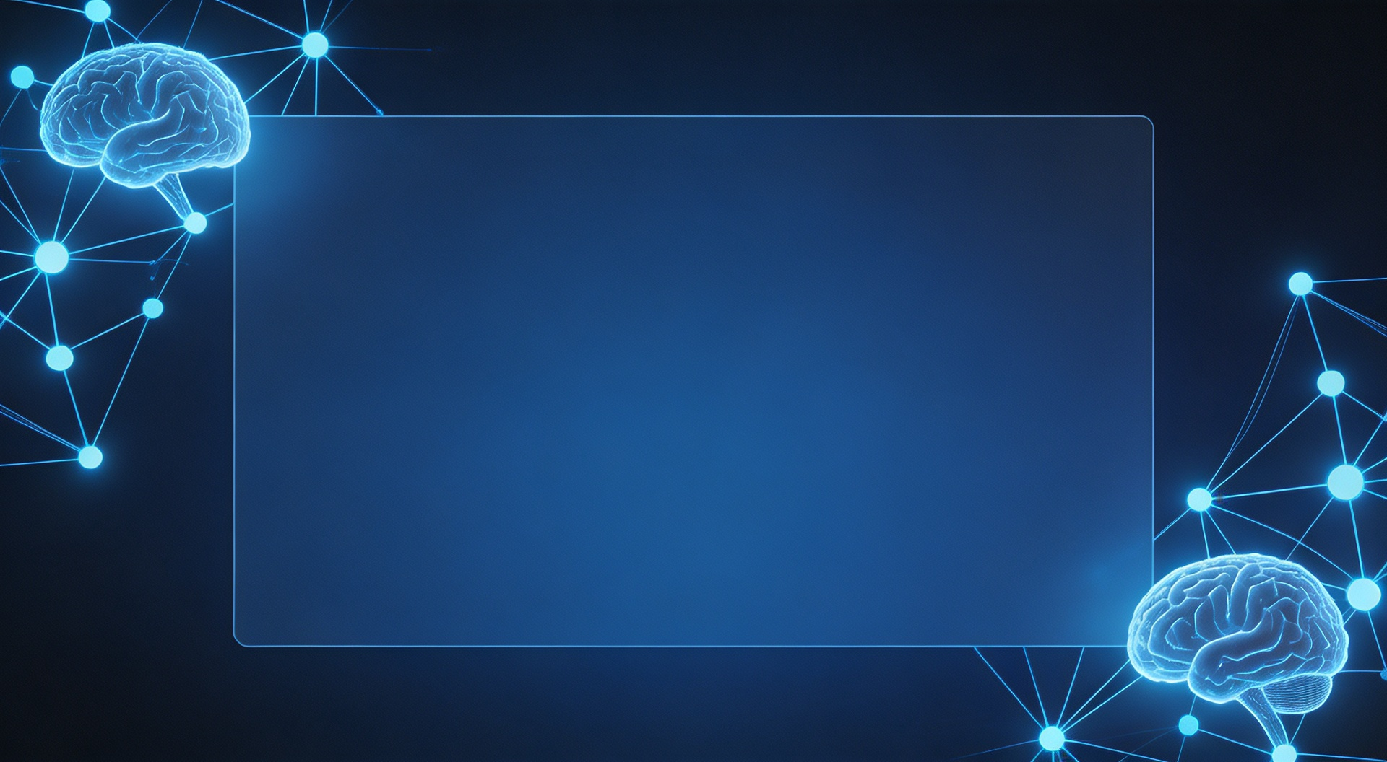
AI技术赋能
音乐、音效与配音的智能化革命
SMART AUDIO PRODUCTION // CHAPTER 02
Notes:
接下来，我们将进入本次分享的重点部分——AI技术如何为我们的音频制作流程赋能。在音乐、音效和配音这三个核心环节，AI都展现出了革命性的潜力，让我们的工作效率和创作可能性都得到了极大的提升。

Slide 8

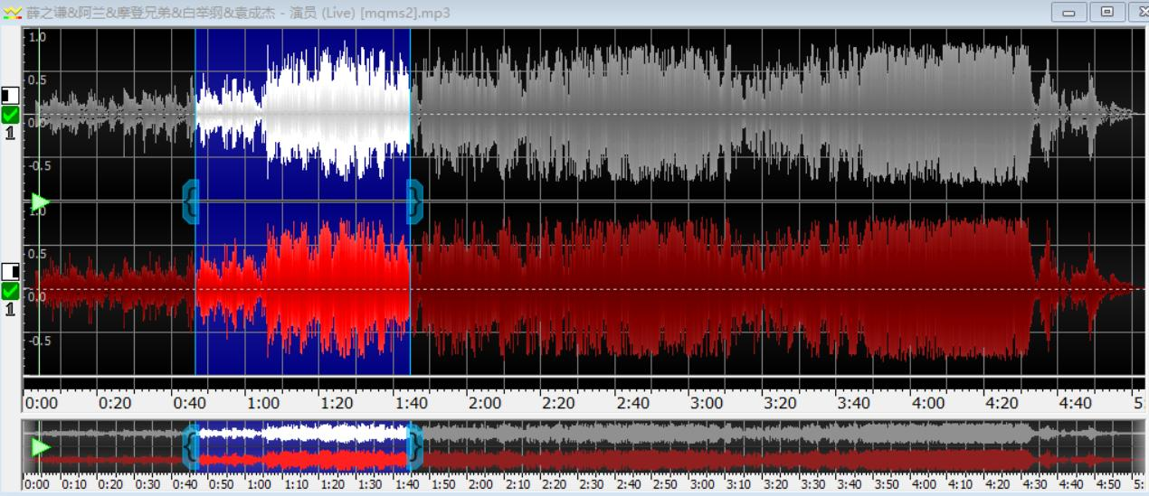






AI音乐生成：从概念到成品
AI音乐生成流程
AI生成音乐波形示例
1. 需求分析：明确游戏场景情绪与风格（紧张/欢快）
2. Prompt设计：编写风格、乐器、节奏等关键词描述
3. 生成筛选：使用MusicGen生成多版本并筛选最佳
4. 后期优化：剪辑混音，完美融入游戏场景
核心优势
Prompt 设计示例
快速迭代：分钟级生成多方案，加速创意决策
Prompt: 8-bit 风格，欢快节奏，使用任天堂红白机音色，搭配钢琴和鼓点，营造复古游戏的轻松氛围，适合平台跳跃类游戏的背景音乐。
风格多样：轻松跨越不同风格，满足多样化需求
降低门槛：非专业人员也能参与音乐创作
Notes:
AI音乐生成让我们能够将文字描述直接转化为音乐成品。通过精心设计的Prompt，我们可以引导AI生成符合特定场景和情绪的背景音乐。这个过程极大地缩短了音乐创作的周期，让我们能够快速尝试不同的音乐风格，为游戏找到最完美的听觉伴侣。

Slide 9







AI音效生成：高效制作游戏音效
AI应用场景
标准化工作流
UI 交互音效
快速生成按钮点击、菜单切换、系统提示等简洁反馈音。
01. 分类与描述
将音效需求按类型分类，并为每类音效编写详细的文字描述，明确风格与细节。
沉浸式环境音
生成风声、雨声、人群嘈杂等背景音，丰富游戏世界层次。
02. AI批量生成
利用AudioCraft等AI工具，基于描述批量生成大量音效变体，极大提升素材库容量。
角色动作音效
为跑、跳、攻击等动作生成多样化变体，避免听觉重复感。
03. 筛选与优化
人工筛选最佳音效，进行必要的后期处理（如音量调整、剪辑），确保最终品质。
创意特殊音效
制作魔法释放、机械运转等非现实的奇幻音效素材。
AI驱动的音频生产变革 · 效率提升与创意无限
Notes:
除了音乐，AI在音效制作方面同样表现出色。我们利用AI工具批量生成各种类型的音效，从简单的UI提示音到复杂的环境音效和动作音效。
这不仅大大提高了音效制作的效率，还能生成大量的音效变体，让游戏中的声音更加丰富和自然，避免了重复带来的听觉疲劳。
我们的工作流分为三步：首先是精准的分类与描述，其次是利用AI工具进行批量生成，最后是人工筛选与后期优化，确保每一个音效都符合游戏的高标准要求。

Slide 10

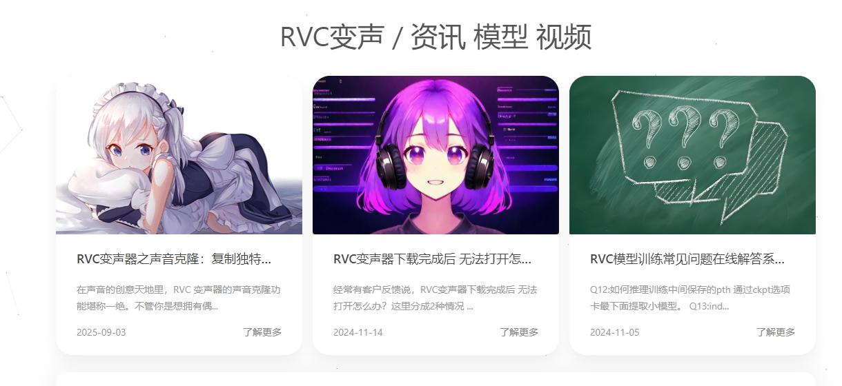


AI配音技术：RVC与GPT-SoVITS
RVC (Retrieval-based Voice Conversion)
GPT-SoVITS
原理：基于检索的语音转换，需源语音参考，将音色转为目标音色。
优势：擅长“换声”，实时性较好，能快速替换现有语音声线。
场景：快速更换素材声线、实时语音聊天变声。
原理：结合GPT语义理解与VITS合成，支持零样本/少样本克隆和TTS。
优势：无需源语音，少量样本(5秒)即可从文本生成目标音色，支持多语言。
场景：游戏角色创建、快速生成大量台词、缺少声优资源时使用。
总结：RVC适合“换声”与实时互动，GPT-SoVITS适合“生成”与批量创作，二者互补，满足不同配音需求。
Notes:
在配音环节，我们主要使用了两种AI技术：RVC和GPT-SoVITS。
RVC像是一个高级变声器，擅长将一段语音的音色换成另一个人，它的实时性很好，非常适合快速更换现有素材的声线或者进行实时语音变声。
而GPT-SoVITS则更强大，它结合了GPT的语义理解能力，能通过少量的声音样本（甚至5秒），直接将文字转换为目标人物的语音。这对于快速生成游戏角色配音、处理大量台词或者在缺少专业声优资源时非常有价值。
我们根据不同的需求灵活选用这两种工具，实现高效的AI配音工作流。

Slide 11


AI配音制作流程
01 数据准备
02 模型训练/推理
03 后期处理
04 集成到游戏
收集目标角色的少量高质量语音样本（GPT-SoVITS）或准备源语音素材（RVC），为模型训练提供基础。
利用样本微调模型（GPT-SoVITS）或选择音色模型转换源语音（RVC），输入文本生成目标语音。
对生成语音进行剪辑、降噪，调整语速语调，使其更符合角色设定和游戏情境的情感表达。
将处理好的音频导入Wwise，创建音频事件，并与游戏内的角色对话或剧情触发点进行绑定。
高效赋能游戏开发，大幅降低传统配音成本与周期，实现角色声音的快速定制与迭代
Notes:
这张流程图详细展示了我们使用AI技术制作游戏配音的完整流程。从准备声音样本，到利用GPT-SoVITS或RVC进行模型训练和语音生成，再到后期处理和最终集成到游戏中，每一步都清晰明确。这套流程让我们能够高效地为游戏角色赋予独特的声音，大大降低了传统配音的成本和周期。

Slide 12


音频集成与实现
从音频资产到沉浸式游戏体验
INTEGRATION & IMPLEMENTATION
Notes:
制作好音乐、音效和配音后，如何将它们有机地整合到游戏中，并实现动态交互，是打造沉浸式体验的关键。接下来，我们将介绍如何使用Wwise和Unity完成这一最终环节。

Slide 13





Wwise：专业的游戏音频引擎
音频事件 (Event)
状态与切换 (State & Switch)
实时参数控制 (RTPC)
将多个音频对象组合成可触发事件，如“播放背景音乐”或“播放击球音效”，简化触发逻辑。
根据游戏状态（如暂停/进行中）或玩家选择（如武器类型），动态切换不同的音频表现。
通过游戏参数（如血量、速度）实时调整音量、音高、混响等，实现高度动态的音频体验。
空间音频 (Spatial Audio)
音频资产管理 (SoundBank)
为VR和3D游戏提供精准的3D音效定位，模拟真实声场，极大增强玩家的沉浸感。
高效管理和打包音频资源，优化游戏加载速度和运行性能，便于资源迭代与更新。
连接音频创作与游戏实现的桥梁，打造沉浸式互动音频体验的行业标准工具
Notes:
Wwise作为业界标准的游戏音频引擎，是连接音频创作和游戏实现的桥梁。它提供了事件、状态、RTPC等强大功能，让我们能够设计出复杂的动态音频系统。无论是简单的音效触发，还是根据游戏状态实时变化的背景音乐，Wwise都能轻松实现，是我们打造沉浸式音频体验的核心工具。

Slide 14





Wwise与Unity集成步骤
集成Wwise到Unity
配置Wwise项目
绑定音频事件
通过Wwise Launcher将Wwise集成到Unity项目中，自动配置相关文件和插件。
在Unity中指定Wwise工程文件的路径，建立连接，确保资源同步。
使用Wwise Picker窗口，将音频事件直接拖拽到Unity场景中的游戏对象上。
编写交互代码
设置音频监听与空间化
通过C#脚本调用Wwise API，在特定游戏事件（如角色跳跃）发生时触发音频。
添加Ak Audio Listener组件，并为发声对象设置Ak Spatial Audio组件，实现3D音效。
高效协作流程：音效设计与游戏逻辑无缝衔接，打造沉浸式听觉体验
Notes:
将Wwise集成到Unity的过程非常直观。通过Wwise Launcher完成初步集成后，我们主要通过Wwise Picker窗口和简单的C#脚本，就能将音频事件与游戏逻辑绑定起来。这使得音效设计师和程序员能够高效协作，确保音频能够准确地响应游戏中的每一个交互。

Slide 15



动态音频系统设计
案例分析：VR棒球的击球体验优化
事件触发机制
RTPC参数驱动
玩家挥棒击中球时，即时触发“击球”音频事件，确保听觉反馈与动作同步。
根据挥棒力度和角度动态调整音量、音高及混响，力度越大音效越宏大，模拟真实物理反馈。
智能状态切换
沉浸式空间音频
基于球的飞行轨迹（界内/界外）自动切换后续音效，如观众欢呼或惋惜声，增强叙事性。
球的飞行音效随3D空间位置实时变化，玩家可通过听觉精准感知球的方向与距离。
设计效果：动态交互让每一次击球都具备独特的声音反馈，极大提升了游戏的真实感与玩家沉浸体验。
Notes:
动态音频系统是提升游戏体验的关键。以我们VR棒球项目中的击球体验为例，我们利用Wwise的RTPC功能，将击球音效与玩家的挥棒力度、角度等参数关联起来，实现了音效的动态变化。同时结合空间音频技术，让玩家能够通过声音感知球的位置和运动轨迹。这种设计让游戏的音频体验不再是简单的播放，而是与玩家的操作和游戏状态深度互动。

Slide 16

VR音频优化技巧
空间音频优化
性能优化
沉浸感增强
使用高质量HRTF数据，确保3D音效定位准确。
优化音频引擎延迟，确保头部旋转时音效平滑变化，避免眩晕。
动态管理SoundBank加载，减少内存占用。
优化音频文件格式与压缩，平衡音质与体积。
构建丰富环境音效层，营造真实球场氛围。
利用Wwise环境功能，随玩家位置自动切换混响效果。
Notes:
针对VR平台，音频优化有其特殊性。我们需要特别关注空间音频的准确性和低延迟，以避免给玩家带来不适。同时，通过合理的资源管理和性能优化，确保音频系统不会成为游戏运行的瓶颈。最后，通过精心设计的环境音效和空间混响，进一步增强VR体验的沉浸感，让玩家完全沉浸在虚拟的棒球世界中。

Slide 17
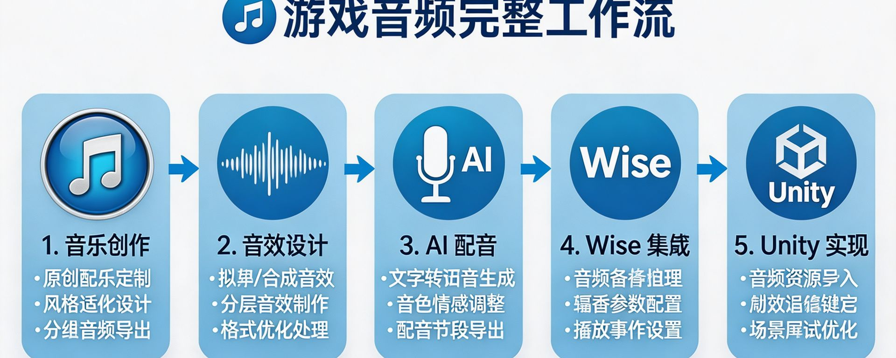
工作流总结
效率提升：周期缩短50%
AI技术赋能，音乐、音效及配音制作周期大幅缩短，快速响应项目需求变化。
质量保证：专业工具链护航
结合Reaper、FL Studio及Wwise引擎，确保音频输出的高品质与专业性。
游戏音频全流程概览
沉浸体验：空间音频技术
动态音频系统配合空间音频，为VR棒球项目打造身临其境的听觉反馈。
总结：
这套工作流不仅实现了效率与质量的双重飞跃，更验证了AI技术在游戏音频领域的巨大潜力，为团队未来的技术迭代奠定了坚实基础。
技术创新：AI全流程应用
探索AI在游戏音频全流程中的应用，为未来项目积累了可复制的成功经验。
Notes:
回顾整个工作流，我们最大的收获是效率和质量的双重提升。AI技术的赋能让我们能够以前所未有的速度进行音频创作，而专业工具链的保障则确保了最终呈现给玩家的是高品质的沉浸式音频体验。这套工作流不仅适用于VR棒球项目，也为我们未来其他游戏项目的音频制作提供了可复制的成功经验。

Slide 18

成果展示
音频效果演示
玩家反馈
动态空间音效
模拟击球、跑垒与观众欢呼，实现精准的空间定位与动态变化，增强临场感。
“音效非常逼真，击球的感觉棒极了！”
“背景音乐很贴合游戏氛围，让我更投入了。”
AI 自适应配乐
根据比赛紧张程度动态生成背景音乐，从激烈对抗到轻松休息无缝切换。
“能够通过声音判断球的位置，沉浸感十足。”
从清脆的击球声到动态的环境音，我们构建了完整的听觉沉浸闭环，获得玩家一致好评。
Notes:
这里我们可以播放一些实际的游戏音频片段，让大家直观感受我们工作流的成果。从清脆的击球声，到动态变化的背景音乐，再到环绕在耳边的观众欢呼声，这些都共同构成了VR棒球独特的沉浸式体验。玩家的积极反馈也证明了我们这套音频方案的成功。

Slide 19


未来展望
AI技术深度融合
实时音频渲染
跨平台音频体验
动态音乐生成：基于玩家情绪与行为实时调整音乐风格。
智能混音优化：自动平衡音效音量与频率，缓解听觉疲劳。
物理音效模拟：基于物理材质与环境，还原真实的声音传播与反射。
极致沉浸体验：打破传统音效限制，打造身临其境的听觉盛宴。
全平台适配：优化PC、主机及移动端表现，确保高品质输出。
新兴平台探索：拓展空间音频在AR/VR/MR领域的应用边界。
Future Audio Technology Roadmap
Notes:
展望未来，音频技术的发展充满了无限可能。我们将继续探索AI技术在音频领域的更深层次应用，例如实现基于玩家情绪的动态音乐生成。同时，实时音频渲染和跨平台优化也是我们关注的重点。我们相信，随着技术的不断进步，游戏音频将为玩家带来更加震撼和沉浸的体验。

Slide 20

THANK YOU
期待与您共同探索音频技术的无限可能
2026 Audio Technology Sharing
Notes:
我的分享到此结束，感谢大家的聆听。希望今天介绍的工作流能为大家带来一些启发。我们非常期待能与各位同行一起，共同探索音频技术在游戏领域的无限可能。谢谢！

